Slide 1
Giải thích cách hiểu về nghĩa của từ ngữ trong những câu thơ sau:
(1) Bác đã đi rồi sao Bác ơi
Mùa thu đang đẹp, nắng xanh trời.
(2) Bác Dương thôi đã thôi rồi
Nước mây man mác ngậm ngùi lòng ta.
Đi, thôi => Chỉ cái chết
Notes:
Cả nhóm đang vui đùa với nhau, đột nhiên Nam đứng phắt dậy, giọng hào hứng:
Nam: Hôm nay tớ rất vui, tớ quyết định sẽ hát tặng các cậu 1 bài.
Bình: Lại nữa hả?
Nam: Cái gì? Cậu có ý kiến gì về giọng hát của tớ hả?
Bình (lẩm bẩm): Cái giọng ca kinh khủng của cậu, ai mà thích.
Nam: Cậu muốn ăn đòn đúng không?
An: Bình nói đúng đấy, cậu đừng có mà tra tấn bọn tớ nữa.
Hương: Thôi thôi, tớ xin. Nam hát chưa được hay, nhưng cậu ấy đã chăm chỉ tập luyện và có thành ý, các cậu không nên nói vậy.
Nam: Thì thôi, tớ không hát nữa, đợi tớ thành ca sĩ, đừng có mà xin chụp hình hay xin chữ kí gì đấy.
Cả bọn cười vang rồi cùng nhau ra về
Giáo án của Hạnh Nguyễn: https://www.facebook.com/HankNguyenn

Slide 2
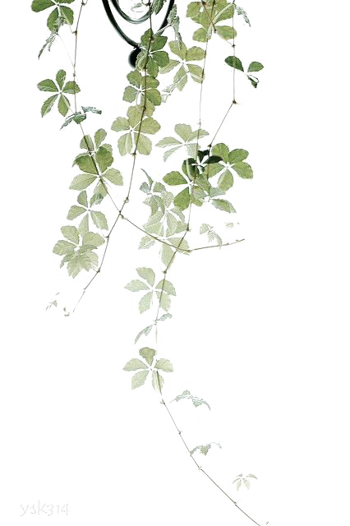
Nói giảm nói tránh
Notes:
Giáo án của Hạnh Nguyễn: https://www.facebook.com/HankNguyenn

Slide 3
I. Khái niệm và tác dụng
Nội dung
II. Các cách nói giảm nói tránh
III. Luyện tập
Notes:
Giáo án của Hạnh Nguyễn: https://www.facebook.com/HankNguyenn

Slide 4
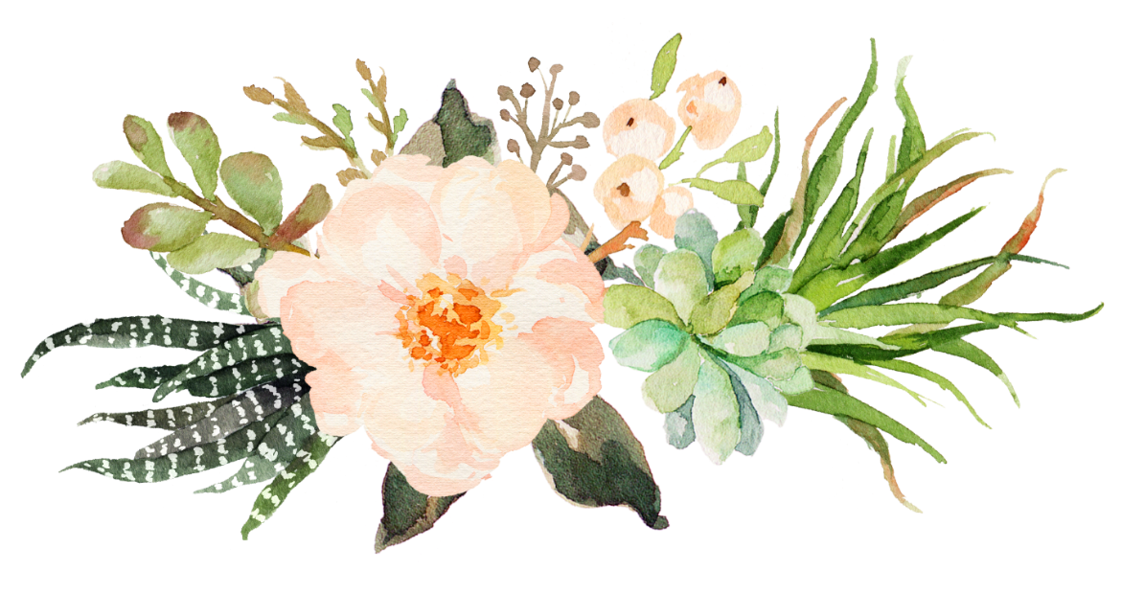
I. Khái niệm và tác dụng
Notes:
Giáo án của Hạnh Nguyễn: https://www.facebook.com/HankNguyenn

Slide 5
Đọc 2 ví dụ sau và hoàn thiện PHT theo nhóm cặp
a
b
Thầy cô Pha chỉ chê có mỗi một câu: “Phải cái nhà nó khí thanh bạch” thì mẹ cô Pha kêu lên rằng: “Chao ôi, thầy nó chỉ nghĩ lẩn thẩn sự đời. Nghèo thì càng dễ ở với nhau. Tôi chỉ thích những nơi cũng tiềm tiệm như mình.”
(Tô Hoài, Khách nợ)
Anh bạn dãi dầu không bước nữa
Gục lên súng mũ bỏ quên đời
[…]
Áo bào thay chiếu anh về đất
Sông Mã gầm lên khúc độc hành.
(Quang Dũng, Tây Tiến)
Notes:
Giáo án của Hạnh Nguyễn: https://www.facebook.com/HankNguyenn

Slide 6
PHIẾU BÀI TẬP
Câu | Từ in đậm | Nghĩa | Tác dụng
Anh bạn dãi dầu không bước nữa Gục lên súng mũ bỏ quên đời […] Áo bào thay chiếu anh về đất Sông Mã gầm lên khúc độc hành.
Thầy cô Pha chỉ chê có mỗi một câu: “Phải cái nhà nó khí thanh bạch” thì mẹ cô Pha kêu lên rằng: “Chao ôi, thầy nó chỉ nghĩ lẩn thẩn sự đời. Nghèo thì càng dễ ở với nhau. Tôi chỉ thích những nơi cũng tiềm tiệm như mình.”
Không bước nữa
Bỏ quên đời
Về đất
Tránh gây cảm giác đau thương, mất mát
Chết
Khí thanh bạch
Nghèo
Giữ phép lịch sự

Slide 7
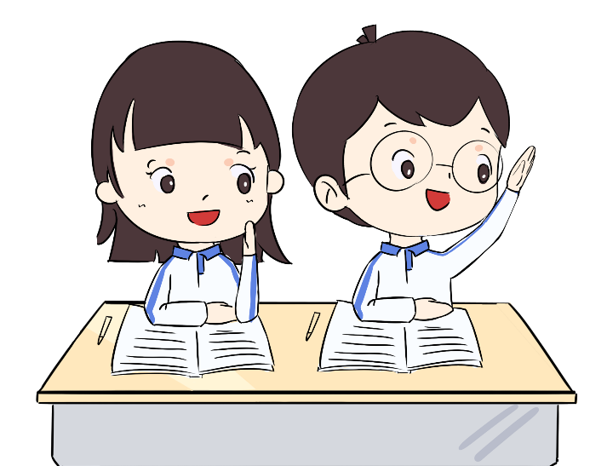
PHIẾU BÀI TẬP
Câu | Từ in đậm | Nghĩa | Tác dụng
a
b
Không bước nữa
Bỏ quên đời
Về đất
Tránh gây cảm giác đau thương, mất mát
Chết
Khí thanh bạch
Nghèo
Giữ phép lịch sự
Notes:
Giáo án của Hạnh Nguyễn: https://www.facebook.com/HankNguyenn

Slide 8
Kết luận
Nói giảm nói tránh là 1 biện pháp tu từ dùng cách diễn đạt tế nhị, uyển chuyển, tránh gây cảm giác quá đau buồn, ghê sợ, nặng nề; tránh thô tục, thiếu lịch sự.
Notes:
Giáo án của Hạnh Nguyễn: https://www.facebook.com/HankNguyenn

Slide 9
LƯU Ý
Những tình huống giao tiếp không nên sử dụng cách nói giảm nói tránh:
- Trường hợp cần thiết phải nói thẳng, nói đúng mức độ sự thật.
- Khi cần thông tin chính xác, trung thực trong văn bản hành chính, văn bản khoa học.
Notes:
VD:
Khi phê bình 1 cá nhân đã làm ảnh hưởng đến tập thể nhiều lần, …
Khi làm nhân chứng trước tòa, …
Giáo án của Hạnh Nguyễn: https://www.facebook.com/HankNguyenn

Slide 10
II. Các cách nói giảm nói tránh
Notes:
Giáo án của Hạnh Nguyễn: https://www.facebook.com/HankNguyenn

Slide 11
NỐI ngữ liệu với cách nói giảm nói tránh tương ứng
Ông cụ chết rồi.
→ Ông cụ từ trần/ quy tiên rồi.
Dùng từ đồng nghĩa
Cô ấy xấu thật!
→ Cô ấy không được xinh lắm
Nói vòng
Cậu còn kém lắm! → Cậu cần cố gắng nhiều hơn nhé!
Phủ định từ trái nghĩa
Notes:
Giáo án của Hạnh Nguyễn: https://www.facebook.com/HankNguyenn

Slide 12
Cách nói giảm nói tránh
Dùng Từ đồng nghĩa (Đặc biệt là Từ Hán Việt)
Cách 1
Cách
2
Dùng cách nói Phủ định từ trái nghĩa
Cách
3
Dùng cách nói vòng
Notes:
Giáo án của Hạnh Nguyễn: https://www.facebook.com/HankNguyenn

Slide 13
III. Luyện tập
Notes:
Giáo án của Hạnh Nguyễn: https://www.facebook.com/HankNguyenn

Slide 14
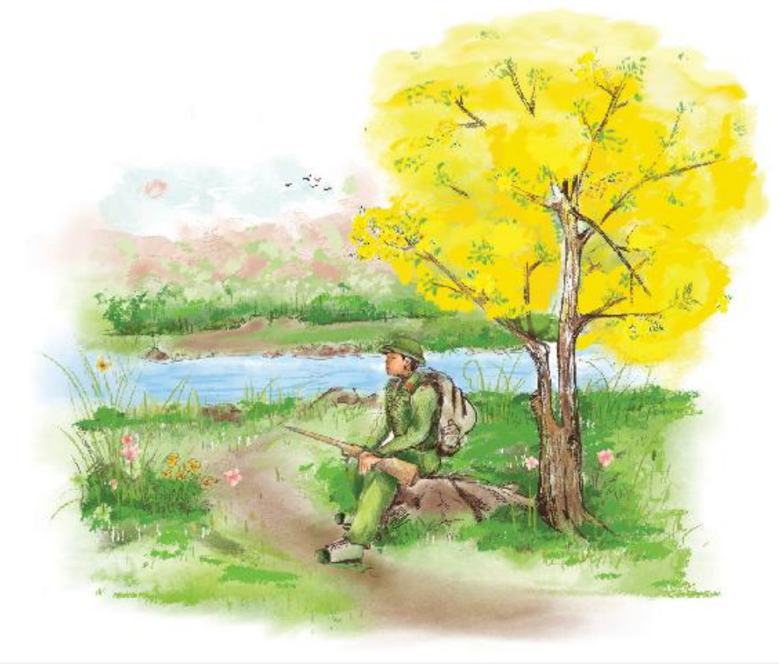
Một ngày hoà bình Anh không về nữa.
_Nguyễn Khoa Điềm_
→ Nói giảm nói tránh “Không về” = Hi sinh nơi chiến trường
Giảm nhẹ cảm giác đau buồn, mất mát + Thể hiện sự tiếc
thương của tác giả trước sự hi sinh của người lính
Notes:
Giáo án của Hạnh Nguyễn: https://www.facebook.com/HankNguyenn

Slide 15
Bác nằm trong giấc ngủ bình yên
Giữa một vầng trăng sáng dịu hiền.
_Viễn Phương_
* Nói giảm nói tránh “Giấc ngủ bình yên” = Bác đã mất
Giảm nhẹ cảm giác đau buồn, mất mát
* Ẩn dụ “vầng trăng” → Bác mãi còn trong tâm trí người
dân, tỏa sáng vĩnh hằng như vầng trăng dịu hiền
Notes:
Giáo án của Hạnh Nguyễn: https://www.facebook.com/HankNguyenn

Slide 16
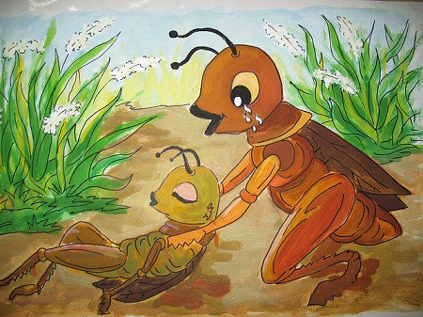
Nhưng trước khi nhắm mắt, tôi khuyên anh: ở đời mà có thói hung hăng bậy bạ, có óc mà không biết nghĩ, sớm muộn rồi cũng mang vạ vào mình đấy.
Nhân hóa, để DC trò chuyện, suy nghĩ như con người
Nói giảm nói tránh: Nhắm mắt = Chết → Giảm nhẹ cảm
giác đau buồn, bất lực của Dế Choắt trước khi ra đi mãi mãi.
Notes:
Giáo án của Hạnh Nguyễn: https://www.facebook.com/HankNguyenn
Giáo án của Hạnh Nguyễn: https://www.facebook.com/HankNguyenn

Slide 17
Lắm khi em cũng nghĩ nỗi nhà cửa như thế này là nguy hiểm, nhưng em nghèo sức quá, em đã nghĩ ròng rã mấy tháng cũng không biết làm như thế nào
* Nhân hóa, để DC trò chuyện, suy nghĩ như con người
* Nói giảm nói tránh: Nghèo sức = Yếu ớt → Cách nói tế nhị, uyển chuyển để mong Dế Mèn thương xót
Notes:
Giáo án của Hạnh Nguyễn: https://www.facebook.com/HankNguyenn

Slide 18
Xác định nghĩa của các từ in đậm trong khổ thơ sau và cho biết em căn cứ vào đâu để xác định như vậy:
“Có một người lính
Đi vào núi xanh
Những năm máu lửa.”
“Núi xanh” =
Ngọn núi có nhiều cây cối màu xanh bao phủ, gợi sự hoang vu
“Máu lửa” = Sự ác liệt của chiến tranh và sự hi sinh của người lính
Căn cứ vào hoàn cảnh ra đi của người lính giai đoạn đất nước đang diễn ra chiến tranh khốc liệt, họ phải đi vào nơi rừng núi để tiếp viện cho quân ta.
Notes:
Giáo án của Hạnh Nguyễn: https://www.facebook.com/HankNguyenn

Slide 19
Xác định biện pháp tu từ trong bài thơ "Đồng dao mùa xuân" và nêu tác dụng.
* Biện pháp tu từ điệp ngữ trong bài thơ Đồng dao mùa xuân:
Có một người lính; Một...; Anh ngồi...
* Tác dụng: Nhấn mạnh hình ảnh người lính, những sự kiện anh
gặp, dáng vẻ của anh và tạo nhịp điệu cho bài thơ
Notes:
Giáo án của Hạnh Nguyễn: https://www.facebook.com/HankNguyenn

Slide 20
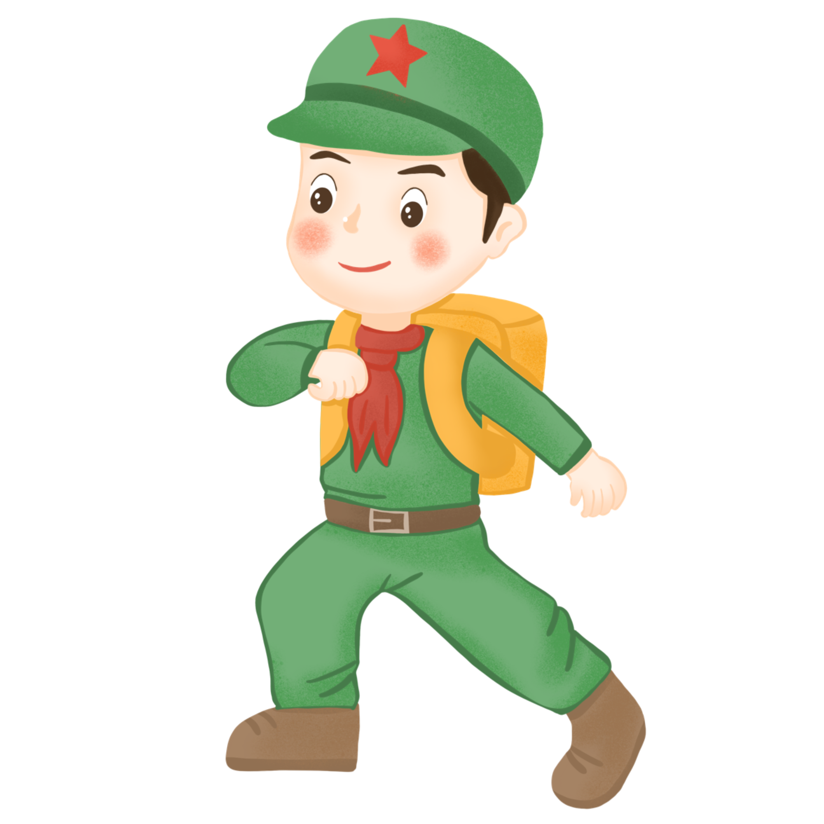
Cho biết sự khác biệt về nghĩa của từ “xuân” trong các cụm từ “ngày xuân”, “tuổi xuân” và “đồng dao mùa xuân”
“Ngày xuân” = Nghĩa gốc = Mùa khởi đầu của 1 năm
“Tuổi xuân” = Nghĩa chuyển = Thời thanh xuân, tuổi trẻ của đời người
“Đồng dao mùa xuân” vừa mang nghĩa gốc, vừa mang nghĩa chuyển
→ Từ “xuân” trong 3 cụm từ có mối liên hệ với nhau, chúng là từ đa nghĩa
Notes:
Giáo án của Hạnh Nguyễn: https://www.facebook.com/HankNguyenn

Slide 21
BÀI TẬP VỀ NHÀ
Nhiệm vụ: Xây dựng đoạn hội thoại ngắn, có sử dụng phép nói giảm nói tránh
Notes:
Cả nhóm đang vui đùa với nhau, đột nhiên Nam đứng phắt dậy, giọng hào hứng:
Nam: Hôm nay tớ rất vui, tớ quyết định sẽ hát tặng các cậu 1 bài.
Bình: Lại nữa hả?
Nam: Cái gì? Cậu có ý kiến gì về giọng hát của tớ hả?
Bình (lẩm bẩm): Cái giọng ca kinh khủng của cậu, ai mà thích.
Nam: Cậu muốn ăn đòn đúng không?
An: Bình nói đúng đấy, cậu đừng có mà tra tấn bọn tớ nữa.
Hương: Thôi thôi, tớ xin. Nam hát chưa được hay, nhưng cậu ấy đã chăm chỉ tập luyện và có thành ý, các cậu không nên nói vậy.
Nam: Thì thôi, tớ không hát nữa, đợi tớ thành ca sĩ, đừng có mà xin chụp hình hay xin chữ kí gì đấy.
Cả bọn cười vang rồi cùng nhau ra về
Giáo án của Hạnh Nguyễn: https://www.facebook.com/HankNguyenn

Slide 22
THANK YOU
Notes:
Giáo án của Hạnh Nguyễn: https://www.facebook.com/HankNguyenn

